Slide 1

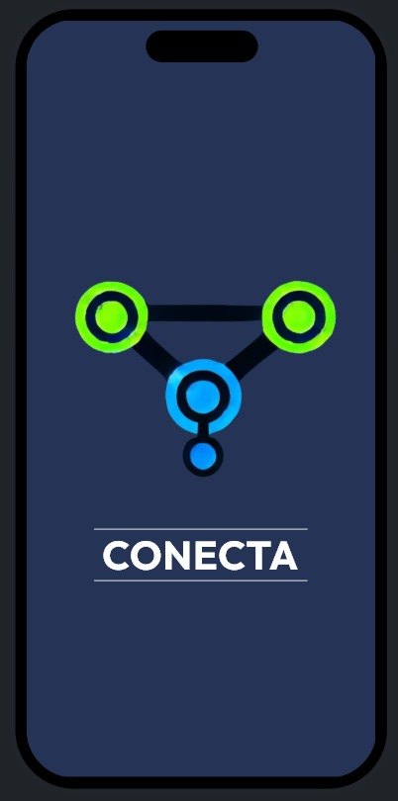
CONECTA
“La conexión que impulse tu negocio con confianza”

Slide 2
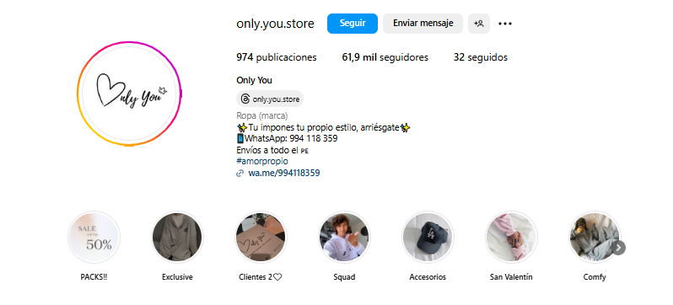


Slide 3
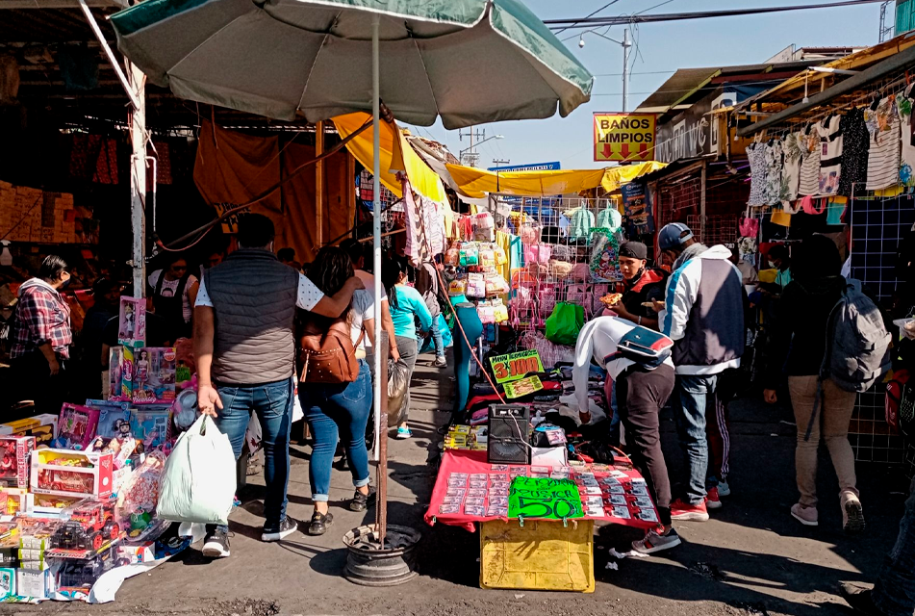
¿Sabías que las MYPES suelen durar entre 6 meses y 3 años en el mercado?

Slide 4
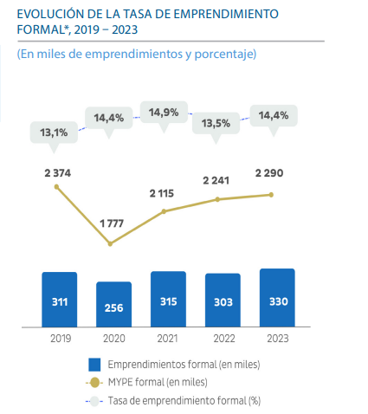


CLIENTES (PERSONAS)
Falta de conocimiento de emprendimientos locales
Falta de canales directo con los pequeños negocios
Falta de confianza en negocios pequeños
PYMES Y MYPES PERUANAS
Limitación para expandirse al mercado
Desconocimiento de herramientas digitales
Desventajas de la Formalización

Slide 5
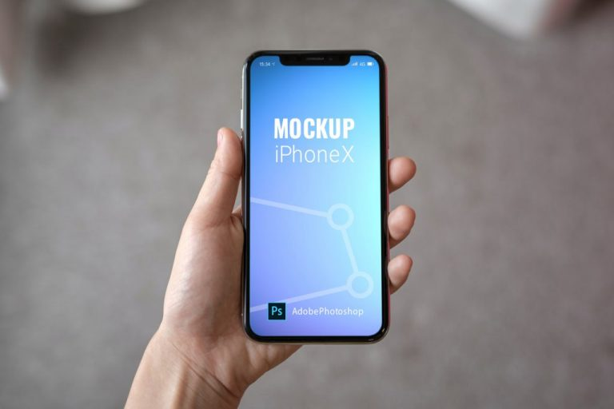
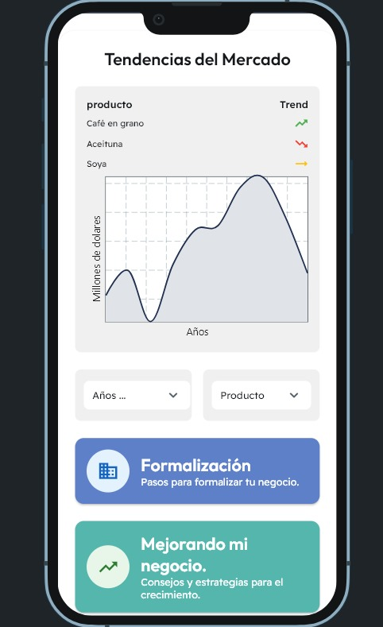
PYMES y MYPES
Evaluación de la empresa
E-learning (cursos gratuitos)
Creación de catálogo
Evaluación del mercado
Mapeo de tu empresa Formalización en línea
Clientes
Mapa interactivo de los negocios
Catálogo del negocio
Seguridad de la empresa

Slide 6
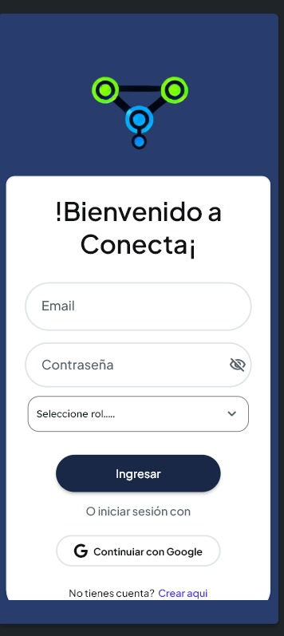

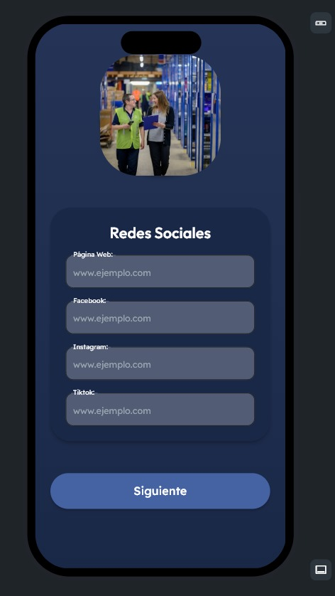
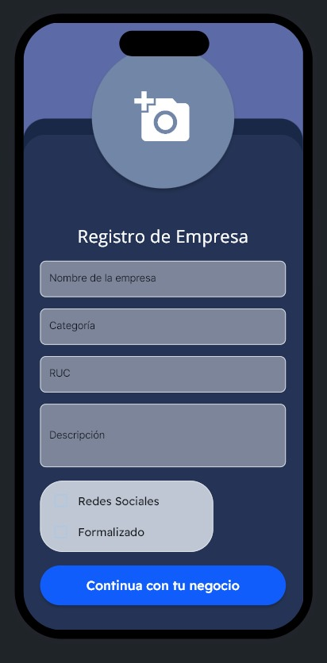
¿Cómo Funciona?
DESCARGAR APP
LOGIN
REGISTRO
REDES
RESULTADOS

Slide 7
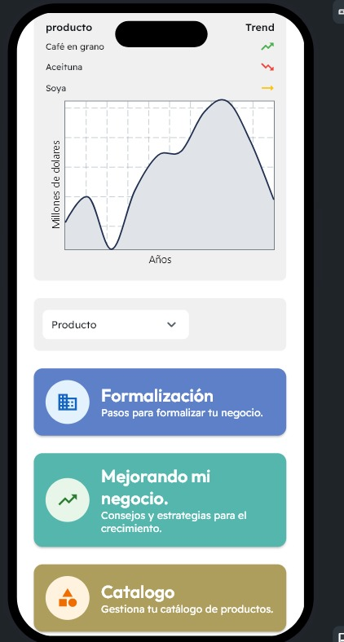
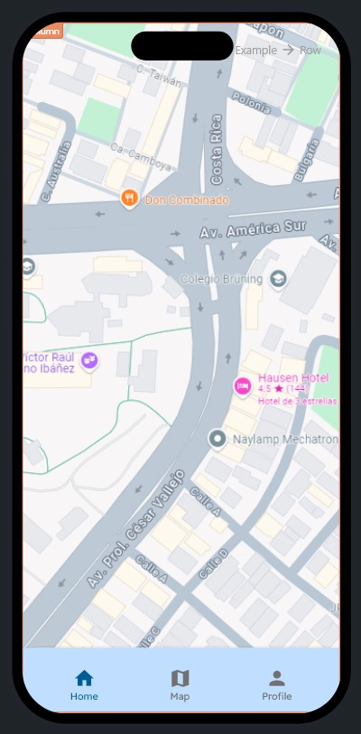
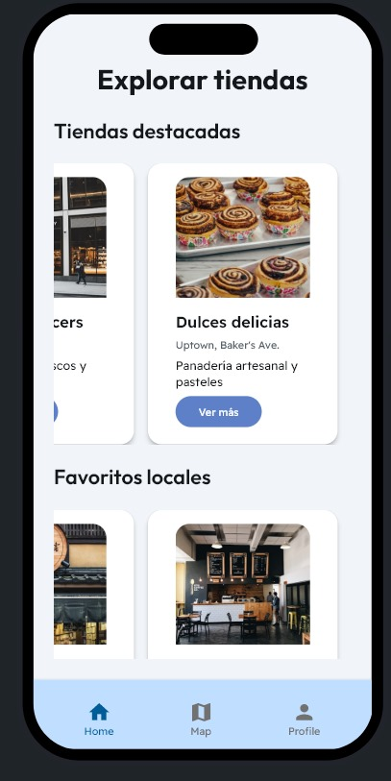
¿Cómo Funciona?

Slide 8






Escalabilidad
CIBERSEGURIDAD
E-LEARNING
SERVICIO
MARKETPLACE
MERCADO
Encriptación de Datos
Acceso a fondos y préstamos financieros
Manejo de Finanzas
Ventas y registros de finanzas
Accesibilidad para servicios

Slide 9
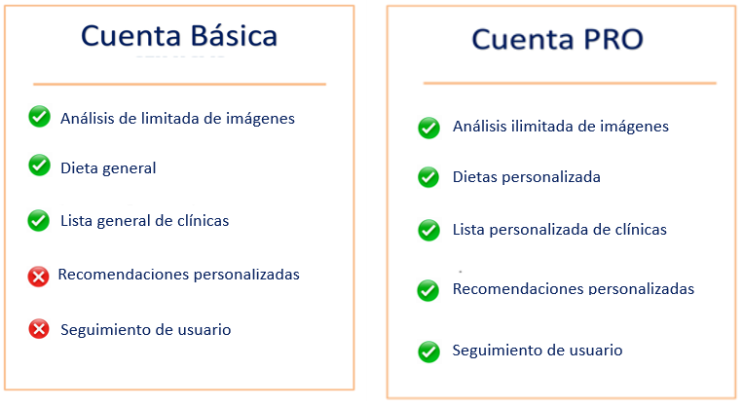
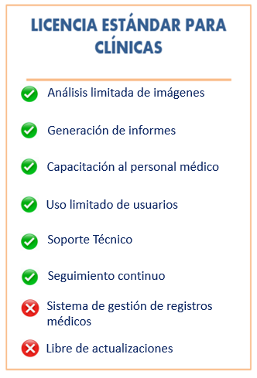
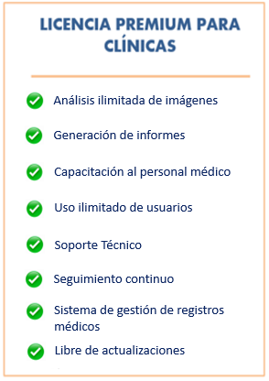
VISIBILIDAD Y ESCALABILIDAD
(CIBERSEGURIDAD)
LICENCIAS PARA CLÍNICAS DERMATOLÓGICAS
s/10.00
s/20.00
s/400.00
s/800.00

Slide 10
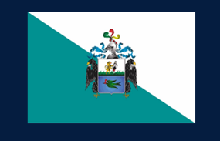
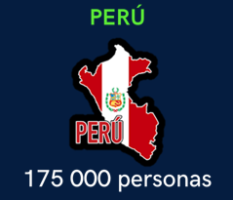
NUESTRO MERCADO
HUÁNUCO
1733 casos y fallecieron 1065
TRUJILLO
1733 casos y fallecieron 1065

